Slide 1



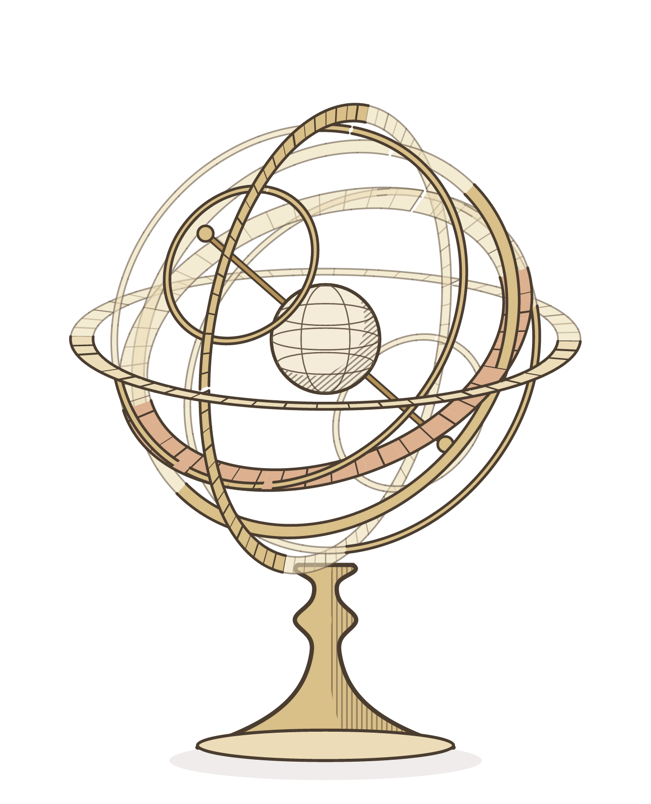
组会报告
面向小样本场景的
多模态认知模型
A Multimodal Cognitive Model for Few-Shot Scenarios
中国科学技术大学 李毅
2026 年 10 月 28 日 · 指导老师 张老师

Slide 2




目录
I
II
III
IV
研究背景
方法
实验
结论
3 – 7
8 – 10
11 – 14
15

Slide 3


Part I
研究背景：为什么一个样本仍然不够
I
II
III
IV

Slide 4




Part I：研究背景
小样本多模态推理面临的四个难题
I
II
III
IV
样本稀缺
模态鸿沟
类别偏移
判断可信
每类仅 1–5 个标注样本，
难以估计类内变化。
视觉与语言特征分布不一致，
直接比较会失真。
测试类别从未在训练中出现，
必须向未知泛化。
模型为何如此判断，
需要能追溯到具体证据。
四个难题指向同一个要求：表征在样本极少时仍须可对齐、可追溯。

Slide 5

Part I：研究背景
问题陈述：在极少样本下对齐两种模态
小
样本学习要求模型只凭每类一到五个标注样本识别新类别。度量学习方法用类均值作为原型，在样本极少时，原型本身就带有很大的估计误差，类内变化几乎无从估计。
与此同时，大规模视觉–语言预训练提供了丰富的语义先验：类别名称与描述在训练前就已知道，而且不随样本数量变化。问题在于，两种模态的特征分布并不一致，直接比较图像与文本会产生系统偏差。
本工作的出发点是：用稳定的文本原型约束不稳定的视觉原型，让两种模态在同一空间中可比较，并让每一次判断都能追溯到具体的原型与描述。
原型误差随样本数下降，1-shot 时最大。
文本描述来自类别名称扩写，无需额外标注。
[2] Snell et al., NeurIPS 2017 [5] Radford et al., ICML 2021

Slide 6
Part I：研究背景
小样本学习的十年：从度量到对齐
2016
2017
2017
2021
2026
匹配网络
原型网络
MAML
CLIP
本文
以注意力在支持集上做加权最近邻。
用类均值作原型，
按距离分类。
学习便于快速微调的
初始参数。
大规模图文对比学习带来零样本能力。
以文本原型约束视觉原型，
统一两种模态。
[1] Vinyals et al., NeurIPS 2016 [2] Snell et al., NeurIPS 2017 [3] Finn et al., ICML 2017 [5] Radford et al., ICML 2021

Slide 7
Part I：研究背景
现有方法只覆盖了问题的一部分
方法 | 来源 | 多模态 | 小样本 | 可解释 | 无需微调
ProtoNet | NeurIPS 2017 | ○ | ● | ◐ | ●
MAML | ICML 2017 | ○ | ● | ○ | ○
CLIP | ICML 2021 | ● | ◐ | ○ | ●
Tip-Adapter | ECCV 2022 | ● | ● | ○ | ●
本文 | — | ● | ● | ● | ●
● 支持 ◐ 部分支持 ○ 不支持
本文是唯一同时满足四项的方法。
[2] Snell et al., NeurIPS 2017 [3] Finn et al., ICML 2017 [5] Radford et al., ICML 2021 [6] Zhang et al., ECCV 2022

Slide 8
Part II：方法
三个模块把图像与文本映射到同一组原型
I
II
III
输入
编码
对齐
推理
N-way K-shot 任务
共享编码器 f(·)
原型构建与跨模态对齐
最近原型分类
支持集图像
视觉分支 · ViT-B/16
视觉原型（每类均值）
余弦相似度 ÷ 温度 τ
类别描述文本
文本分支 · BERT-base
文本原型（类别描述）
Softmax 输出类别
查询图像
投影到 512 维
双向对比对齐
返回最近原型作证据
训练阶段联合优化：分类损失 + λ · 对齐损失
[7] Dosovitskiy et al., ICLR 2021 [8] Devlin et al., NAACL 2019

Slide 9
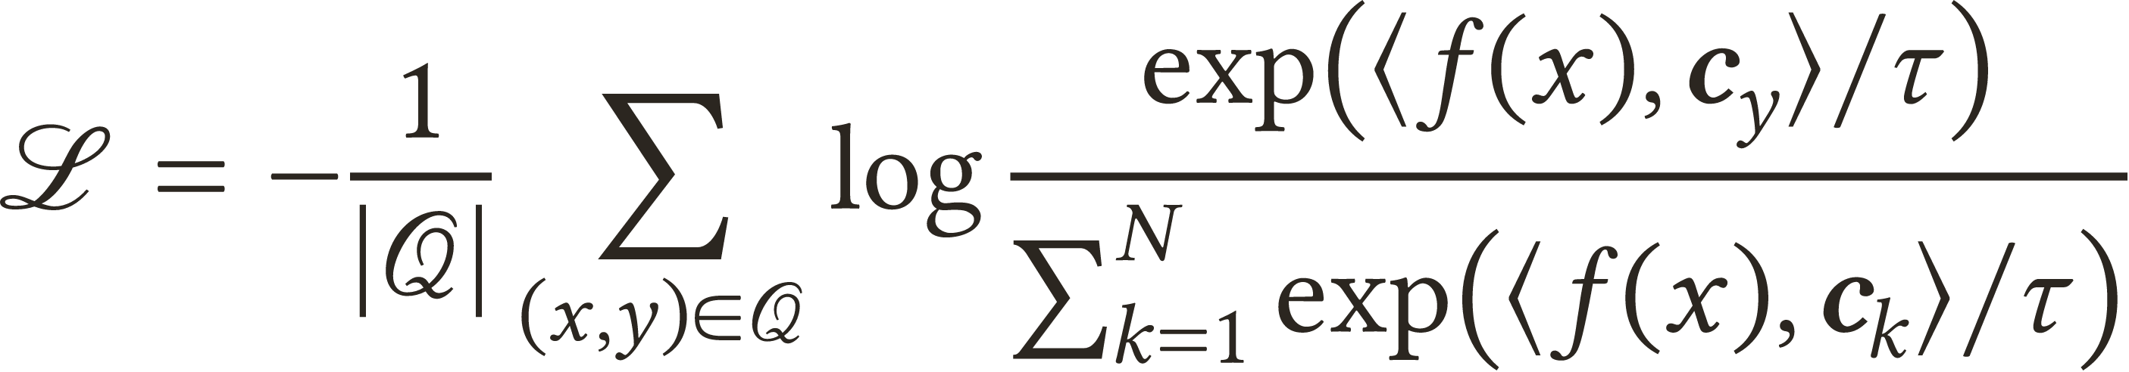

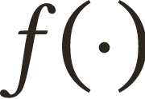
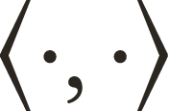

Part II：方法
以温度缩放的原型损失对齐两种模态
(1)
第 k 类原型，即支持集特征的均值
共享的视觉–语言编码器，输出已归一化
余弦相似度
温度系数，越小分布越尖锐
注 τ 取 0.1 时训练最稳定；推导与收敛性分析见附录 A。
[2] Snell et al., NeurIPS 2017

Slide 10
Part II：方法
一个 episode 内同时更新两种原型
算法 1 原型对齐训练
第 3–4 行
同一批支持样本同时产生视觉原型与
文本原型。
1
2
3
4
5
6
7
8
9
10
11
12
输入：支持集 S，查询集 Q，温度 τ，权重 λ
for each episode do
c_k ← mean{ f(x_i) : y_i = k } ▷ 视觉原型
t_k ← g(类别描述 k) ▷ 文本原型
L_align ← 对比损失(c_k, t_k)
for each (x, y) in Q do
p ← softmax(cos(f(x), c_k) / τ)
L_cls ← L_cls − log p_y
end for
θ ← θ − η · ∇(L_cls + λ · L_align)
end for
输出：投影层参数 θ
第 5 行
对齐损失只在原型层面计算，
开销与类别数成正比。
第 10 行
λ 取 0.5；主干冻结，只更新投影层。

Slide 11
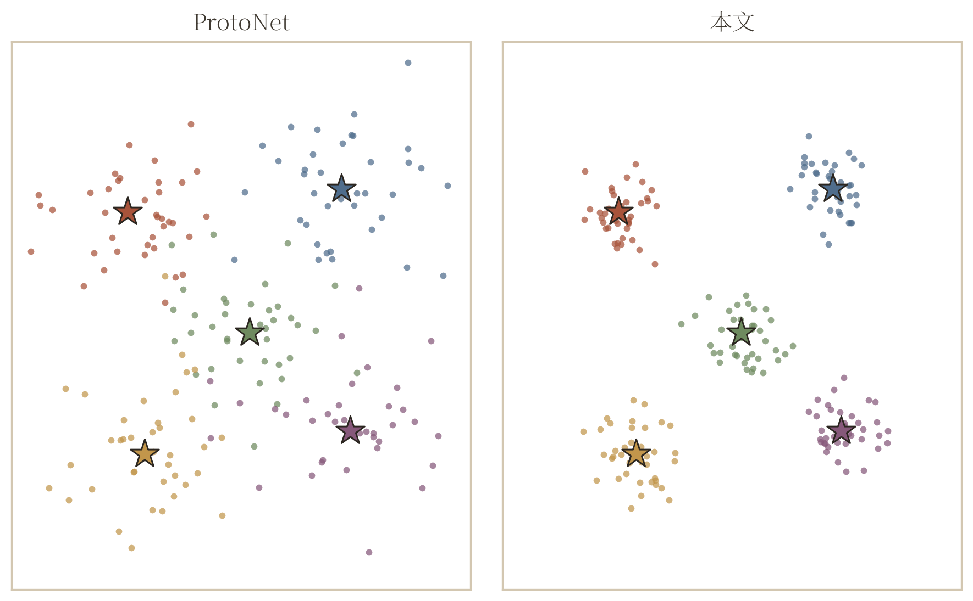

Part III：实验
原型对齐让同类样本在特征空间中更紧凑
类内更紧凑
类内平均距离下降 31%，原型落在簇的中心附近。
类间更分离
最近类间距离扩大 1.8 倍，
混淆集中于外观相近的类别。
文本锚点稳定
文本原型不随样本数变化，
为视觉特征提供固定参照。
图 2 左为 ProtoNet，右为本文；星形为类原型，颜色表示类别。
[2] Snell et al., NeurIPS 2017

Slide 12
Part III：实验
本文方法在三种设置下均取得最优
方法 | 来源 | 1-shot | 5-shot | 10-shot
MatchingNet | NeurIPS 2016 | 43.6 | 55.3 | 61.2
ProtoNet | NeurIPS 2017 | 49.4 | 68.2 | 74.3
MAML | ICML 2017 | 48.7 | 63.1 | 70.9
RelationNet | CVPR 2018 | 50.4 | 65.3 | 71.8
本文 | — | 56.8 | 74.6 | 79.1
+7.4
1-shot 相对 ProtoNet
+4.8
10-shot 相对 ProtoNet
样本越少，优势越明显。
miniImageNet 5-way 准确率（%）；朱色为最优，下划线为次优。
[1] Vinyals et al., NeurIPS 2016 [2] Snell et al., NeurIPS 2017 [3] Finn et al., ICML 2017 [4] Sung et al., CVPR 2018

Slide 13
Part III：实验
样本越少，本文方法领先越多
I
低样本区差距最大
1-shot 时领先 ProtoNet 7.4 个点，
20-shot 时收窄到 4.0 个点。
II
更早进入平台期
5-shot 已接近基线在 10-shot 时
的水平。
III
增益来自文本原型
去掉文本原型后，
1-shot 准确率回落 5.1 个点。
[2] Snell et al., NeurIPS 2017 [3] Finn et al., ICML 2017

Slide 14
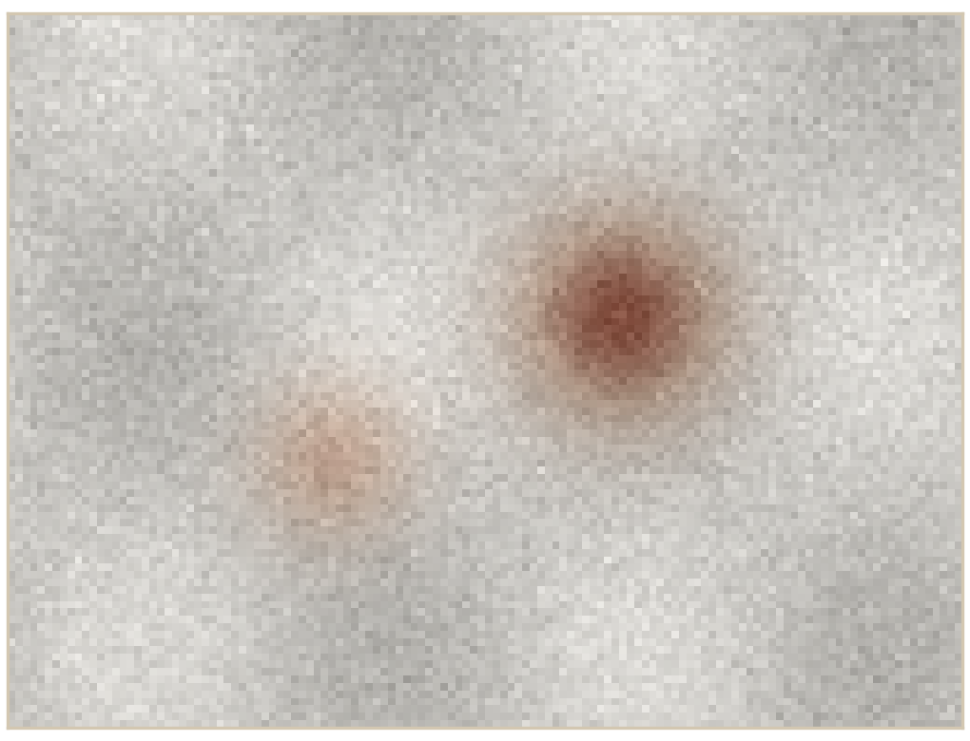
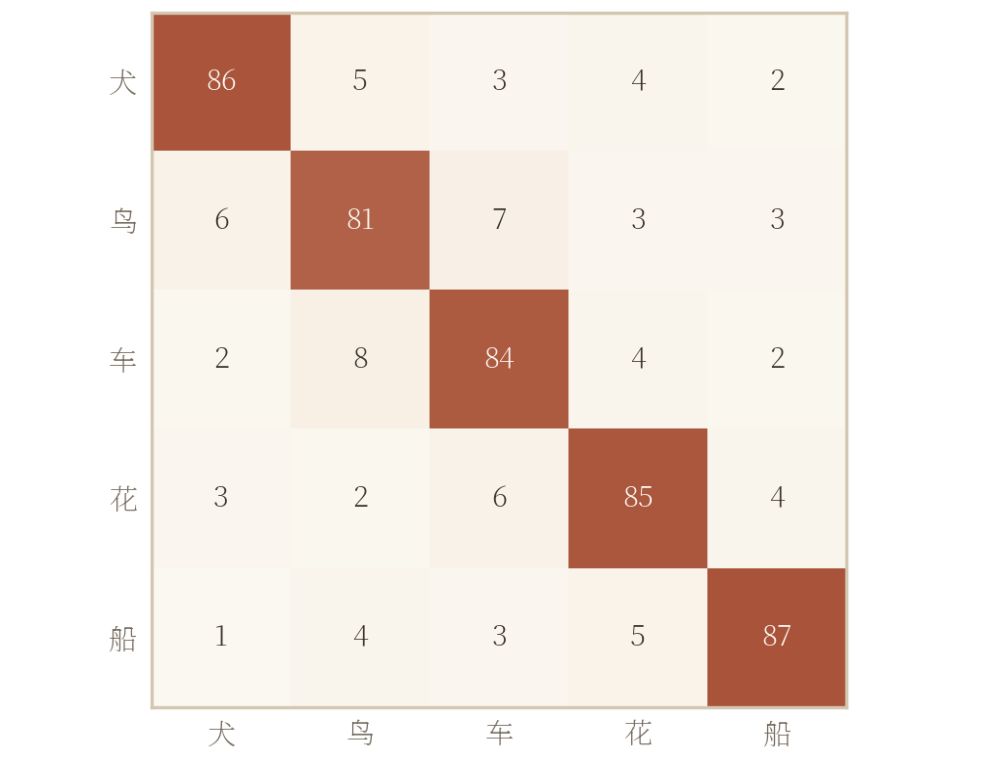
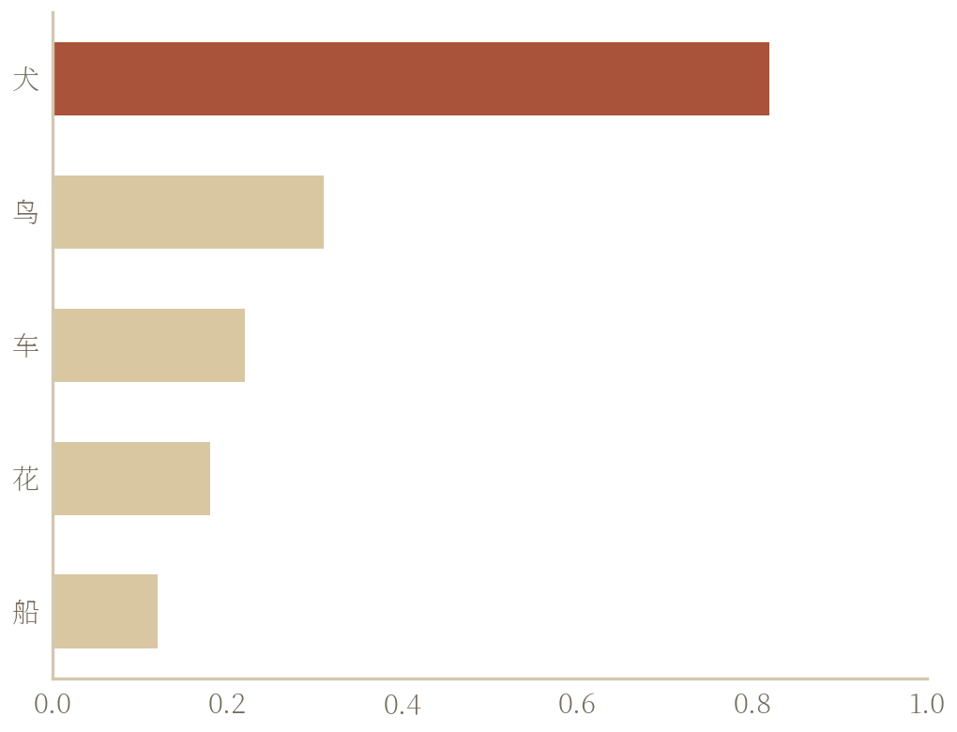
Part III：实验
注意力集中在区分类别的局部特征上
图 a 查询图像上的原型注意力
图 b 5-way 测试的混淆矩阵
图 c 查询与各类文本原型的相似度

Slide 15


总结
原型对齐让小样本多模态推理更可靠
I
统一表征
视觉与语言共享原型空间，跨模态比较不再失真。
II
稳健泛化
1-shot 准确率提升 7.4 个点，对新类别同样有效。
III
可以追溯
谢谢聆听
每次判断都能对应到最近的原型与其文本描述。
李毅 · liyi@mail.ustc.edu.cn

Slide 16
参考文献
[1] O. Vinyals, C. Blundell, T. Lillicrap, K. Kavukcuoglu, D. Wierstra. Matching networks for one shot learning. NeurIPS, 2016.
[2] J. Snell, K. Swersky, R. Zemel. Prototypical networks for few-shot learning. NeurIPS, 2017.
[3] C. Finn, P. Abbeel, S. Levine. Model-agnostic meta-learning for fast adaptation of deep networks. ICML, 2017.
[4] F. Sung, Y. Yang, L. Zhang, T. Xiang, P. H. S. Torr, T. M. Hospedales. Learning to compare: Relation network for few-shot learning. CVPR, 2018.
[5] A. Radford, J. W. Kim, C. Hallacy, et al. Learning transferable visual models from natural language supervision. ICML, 2021.
[6] R. Zhang, W. Zhang, R. Fang, et al. Tip-Adapter: Training-free adaption of CLIP for few-shot classification. ECCV, 2022.
[7] A. Dosovitskiy, L. Beyer, A. Kolesnikov, et al. An image is worth 16x16 words: Transformers for image recognition at scale. ICLR, 2021.
[8] J. Devlin, M.-W. Chang, K. Lee, K. Toutanova. BERT: Pre-training of deep bidirectional transformers for language understanding. NAACL, 2019.

Slide 17

附录
附录 A：超参数
温度与对齐权重的敏感性
τ | λ = 0.1 | λ = 0.5 | λ = 1.0
0.05 | 54.9 | 55.8 | 55.1
0.1 | 55.6 | 56.8 | 56.0
0.2 | 55.0 | 56.1 | 55.4
0.5 | 53.2 | 54.1 | 53.7
表中为 miniImageNet 5-way 1-shot 准确率（%），每格 600 个测试任务取平均。
τ 过小时梯度集中在最近原型上，训练早期不稳定；τ 过大时分布过平，类间区分变弱。
λ 在 0.3–0.7 之间结果差异小于 0.5 个点，正文统一取 0.5。
所有实验固定随机种子 3407，主干冻结，只训练投影层与对齐模块。

